Slide 1
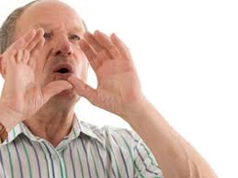
Logopedie bij de ziekte van Parkinson en Parkinsonismen
1 april 2025
Marielle Poot
Patricia Groothedde

Slide 2
Wie zijn wij?
Patricia Groothedde
Mariëlle Poot

Slide 3
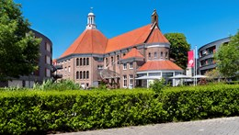
De Zorgcirkel
Regio’s
Behandellocaties

Slide 4
Programma
Logopedie
Oefening
Samenwerking
Tips en handige sites
ParkinsonNet

Slide 5
Wat doet een logopedist?
Onderzoekt, behandelt en adviseert cliënten bij:
- Slikproblemen
- Communicatieproblemen (Stem, spraak, taal, gehoor)

Slide 6
Parkinson(isme) & Logopedie
Speekselverlies
Slikproblemen
Stem en spraakproblemen

Slide 7
Speeksel
Hoe ontstaat speekselverlies? (Frequentie van het slikken)
Automatismen
Cues: hoe denk je eraan?

Slide 8
Slikstoornis
Slikproblemen
Aandoeningen waarbij het slikken moeilijk of onmogelijk is
Verslikken
Het eten of drinken komt in de luchtpijp terecht in plaats van in de slokdarm

Slide 9
Slikstoornis https://www.youtube.com/watch?v=5sTAWihOtg0

Slide 10
Eten en drinken & Parkinson(isme)
Problemen met:
- Slikken en speekselverlies
- Bestek/beker naar de mond brengen, vasthouden bestek/beker
- Kauwen, eten lang vasthouden in de mond
- Houding aan tafel
Traagheid / dubbeltaken /afleiding

Slide 11

Communicatie & Parkinson
Problemen met spreken:
Stemvolume verminderd: Hese, zachte stem.
Articulatieproblemen: kleine mondbewegingen door stijfheid:
mompelen of te snel spreektempo.
Monotonie: spreken op één toon, weinig spreekmelodie
Verminderd initiatief tot spreken
Zoeken naar de woorden
Snel vergeten wat je wilde zeggen
Traagheid en/of haperen in het spreken

Slide 12
Oefening
PLVT (Pitch Limiting Voice Treatment)
  App Voice trainer (altijd in samenspraak met de logopedist)
  Voice Trainer - Apps op Google Play
  Voice Trainer in de App Store
  Reeksen samen doen

Slide 13
Hoe komt u bij de logopedist terecht?
Verwijzing van:
Neuroloog
Parkinsonverpleegkundige
Huisarts
Via de zorgzoeker van ParkinsonNet
https://www.parkinsonzorgzoeker.nl/

Slide 14
Logopedie
Verwijzing
Hoe ziet het traject eruit?
  Intake
  Onderzoek
  Behandeling ja/nee
  Evaluatie
  Afronding
  Controleafspraak (zo nodig)

Slide 15

Samenwerking
Gespecialiseerde zorgverleners
Zorgzoeker ParkinsonNet: https://www.parkinsonzorgzoeker.nl/

Slide 16
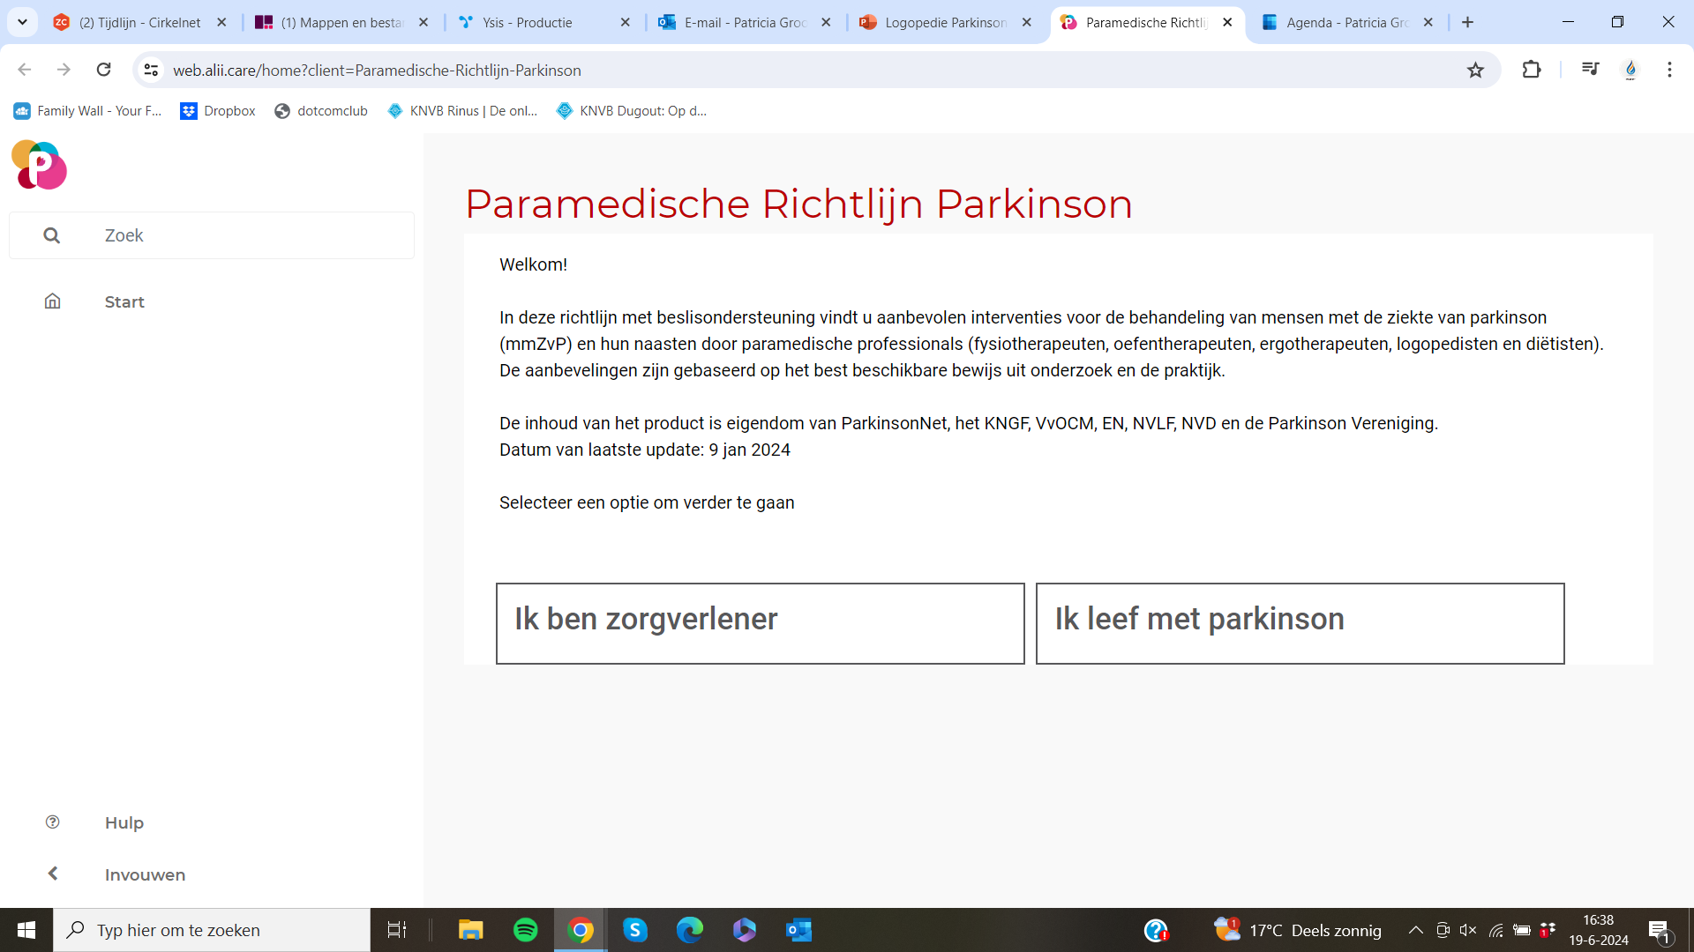
Nieuwe richtlijn
https://web.alii.care/home?client=Paramedische-Richtlijn-Parkinson

Slide 17
Handige sites
https://www.parkinsonzorgzoeker.nl/
https://www.parkinsonnet.nl/leven-met-parkinson/
https://www.parkinsontv.nl/
https://web.alii.care/home?client=Paramedische-Richtlijn-Parkinson

Slide 18

Vragen?

